Slide 1
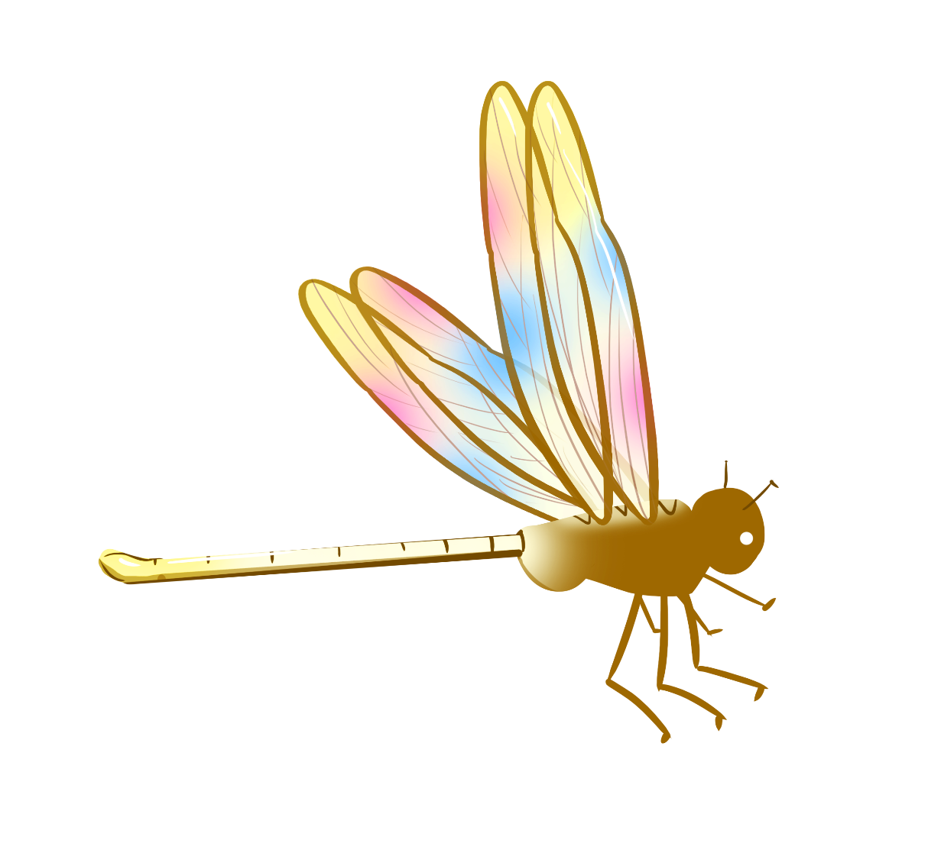



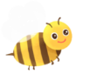




Công nghệ
Bài 12

Slide 2

- Hiểu được cấu tạo cuả chuồn chuồn, các bộ phận của chuồn chuồn thăng bằng, vật liệu để làm chuồn chuồn, các yêu cầu kĩ thuật của sản phẩm
- Lựa chọn được các vật liệu và dụng cụ phù hợp để làm được chuồn chuồn thăng bằng

Slide 3



Slide 4

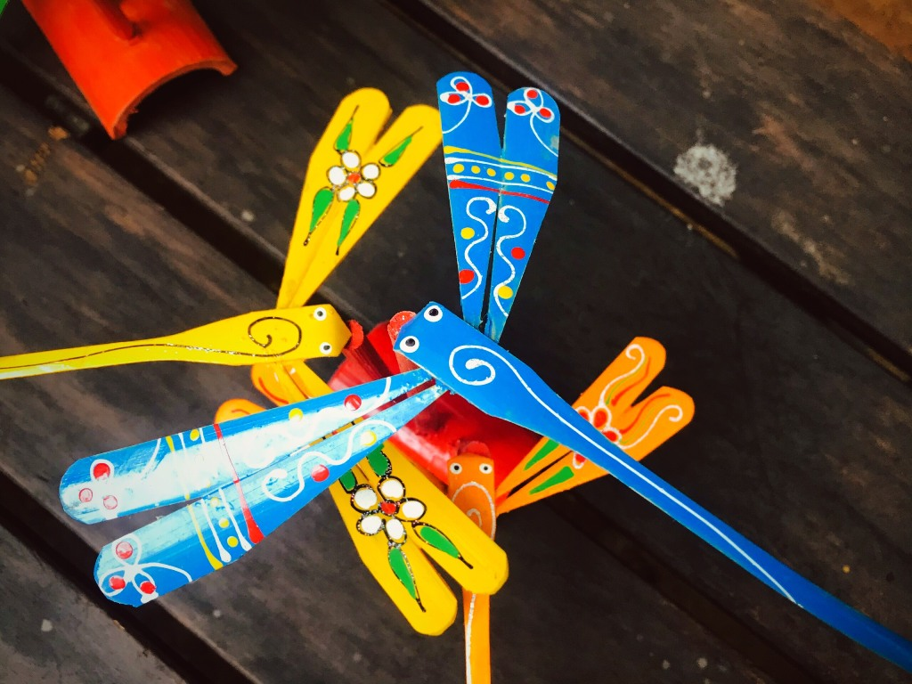
Đây là đồ chơi gì? Được làm từ vật liệu gì?
Có thể làm một đồ chơi như vậy từ các vật liệu dễ kiếm như giấy bìa hay không?

Slide 5
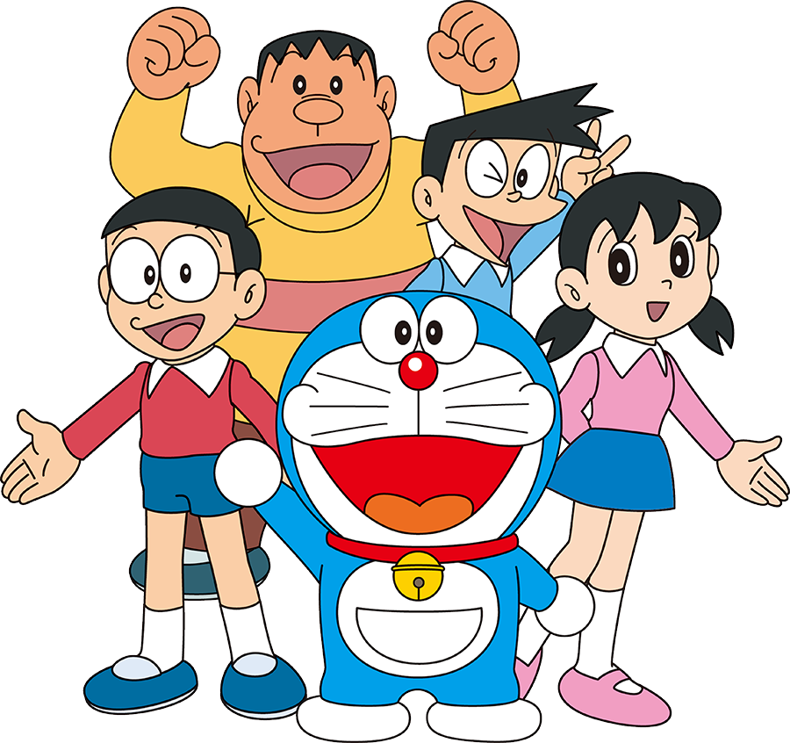


Slide 6
Hoạt động 1: Tìm hiểu sản phẩm mẫu.

Slide 7

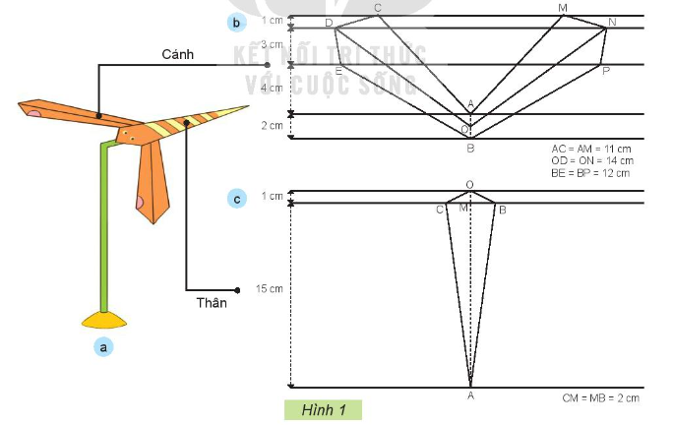
Em hãy quan sát mẫu chuồn chuồn thăng bằng trong Hình 1 và cho biết các bộ phận chính của chuồn chuồn thăng bằng.
Các bộ phận chính của chuồn chuồn thăng bằng là: cánh và thân.

Slide 8
Chuồn chuồn được làm bằng chất liệu gì?
Chuồn chuồn được làm bằng giấy màu, bìa…

Slide 9
Cấu tạo của chuồn chuồn có mấy bộ phận chính?
Chuồn chuồn có cánh, thân.

Slide 10
Nêu kích thước của từng bộ phận?

Slide 11
Nêu nhận xét về màu sắc, nét gấp, cách trang trí của chuồn chuồn nước?
Chuồn chuồn có màu cam, được trang trí đẹp, nét gấp nét cẩn thận…..

Slide 12
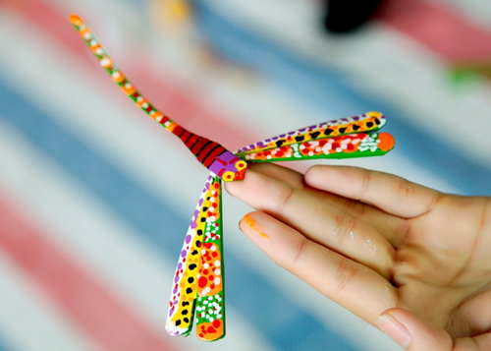
Yêu cầu sản phẩm: đủ các bô phận, các bộ phận gắn kết chắc chắn, trang trí đẹp, thăng bằng được

Slide 13
Hoạt động 2: Lựa chọn vật liệu và dụng cụ

Slide 14
Để làm được chuồn chuồn thăng bằng em cần những vật liệu, đồ dùng gì?

Slide 15
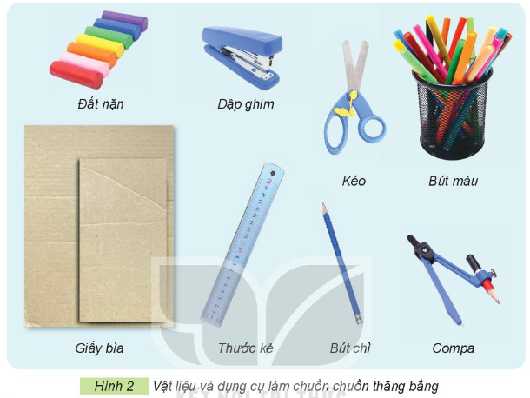
Em hãy lựa chọn các vật liệu với số lượng phù hợp và dụng cụ cần thiết có trong Hình 2 để làm chuồn chuồn thăng bằng.

Slide 16
Hoàn thành bảng sau
Tên bộ phận | Vật liệu/Dụng cụ | Số lượng
Cánh chuồn chuồn | Giấy bìa
 | Giấy màu
 | Đất nặn
 | Kéo, bút chì, bút chì màu,…
Thân chuồn chuồn | Giấy bìa
 | Giấy màu
 | Kéo, bút chì, bút chì màu,…
01 tờ
1 – 2 tờ
01 hộp
01 tờ
1 – 2 tờ

Slide 17
Hoạt động 3: Thực hành

Slide 18

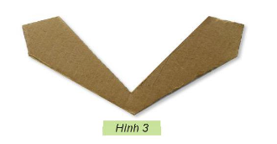
Em hãy làm chuồn chuồn thăng bằng theo các bước dưới đây.
Bước 1. Làm cánh chuồn chuồn
Từ tấm bìa hình chữ nhật lớn, đo, vẽ và cắt cánh chuồn chuồn theo các kích thước có trong Hình 1b để được cánh chuồn chuồn như Hình 3.
Notes:
Chặng 1

Slide 19
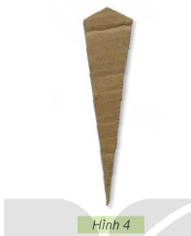
Bước 2. Làm thân chuồn chuồn
Đo, vẽ hình thân chuồn chuồn trên tấm bìa hình chữ nhật nhỏ theo kích thước như Hình 1c và cắt để tạo thân chuồn chuồn như Hình 4.
Notes:
Chặng 1

Slide 20
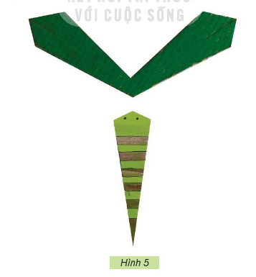
Bước 3. Trang trí sản phẩm
Tô màu, trang trí cánh và thân chuồn chuồn (Hình 5).
Notes:
Chặng 1

Slide 21
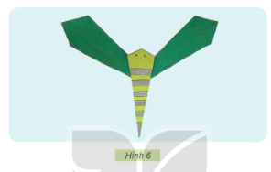
Bước 4. Hoàn thiện sản phẩm
- Dùng dập ghim (hoặc keo dán) gắn thân chuồn chuồn vào giữa hai cánh chuồn chuồn để được sản phẩm như Hình 6.
Notes:
Chặng 1

Slide 22
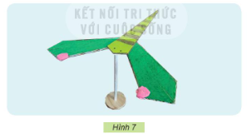
- Dùng đất nặn để gắn vào hai đầu cánh sao cho chuồn chuồn thăng bằng được (Hình 7).
Lưu ý:
- Thu dọn và vệ sinh chỗ học tập sau khi làm xong sản phẩm.
- Sử dụng tiết kiệm vật liệu.
Notes:
Chặng 1

Slide 23


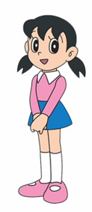
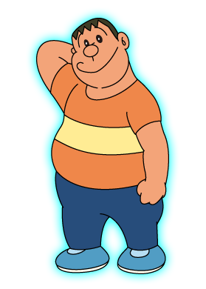
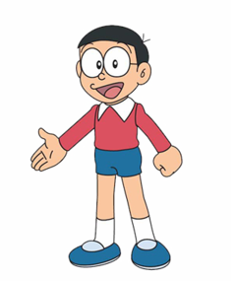


Slide 24
- Kể tên và tính toán chi phí cho các vật liệu dùng để làm chuồn chuồn thăng bằng.
- Mô tả các bước làm chuồn chuồn thăng bằng.

Slide 25


